Slide 1
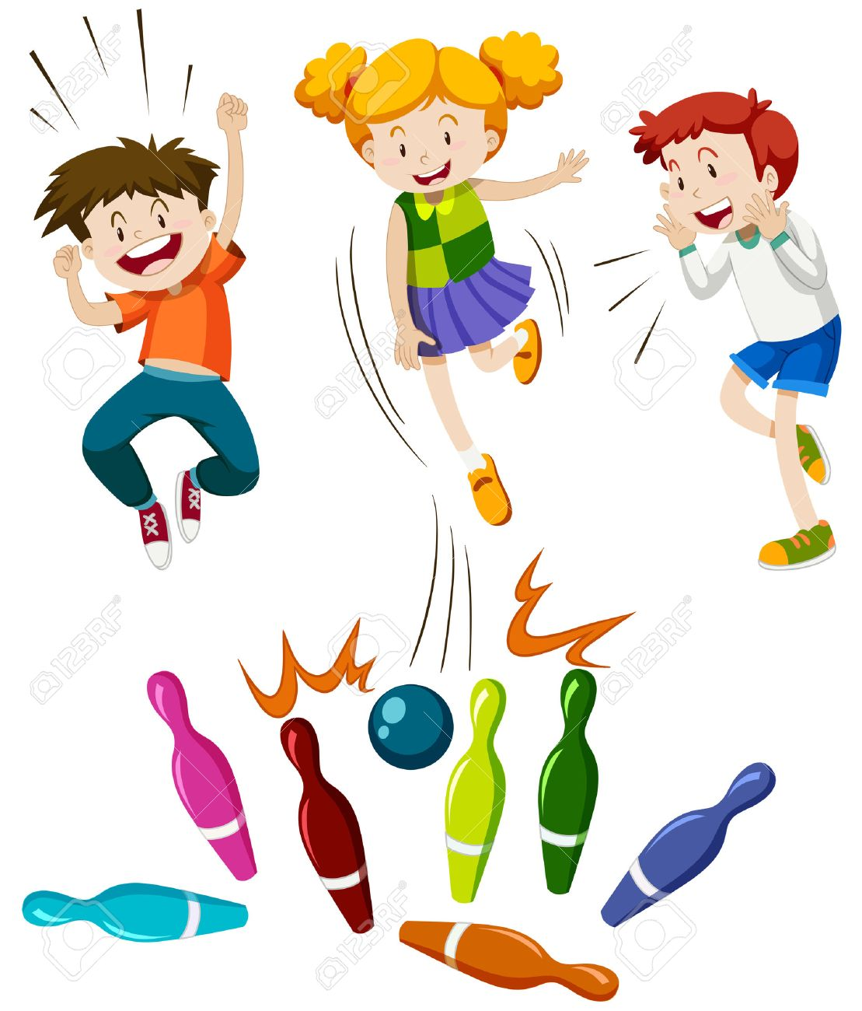
ЛИКОВНА КУЛТУРА 4. РАЗРЕД
ПРЕОБЛИКОВАЊЕ МАТЕРИЈАЛА
ИЛИ ПРЕДМЕТА СПАЈАЊЕМ
Радионица: Чуњеви за куглање

Slide 2
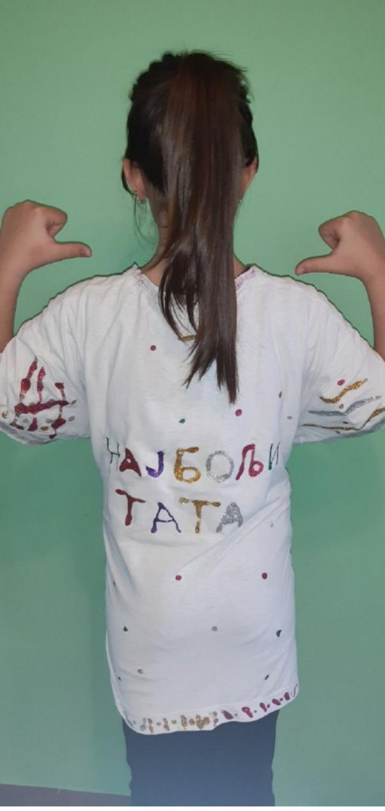
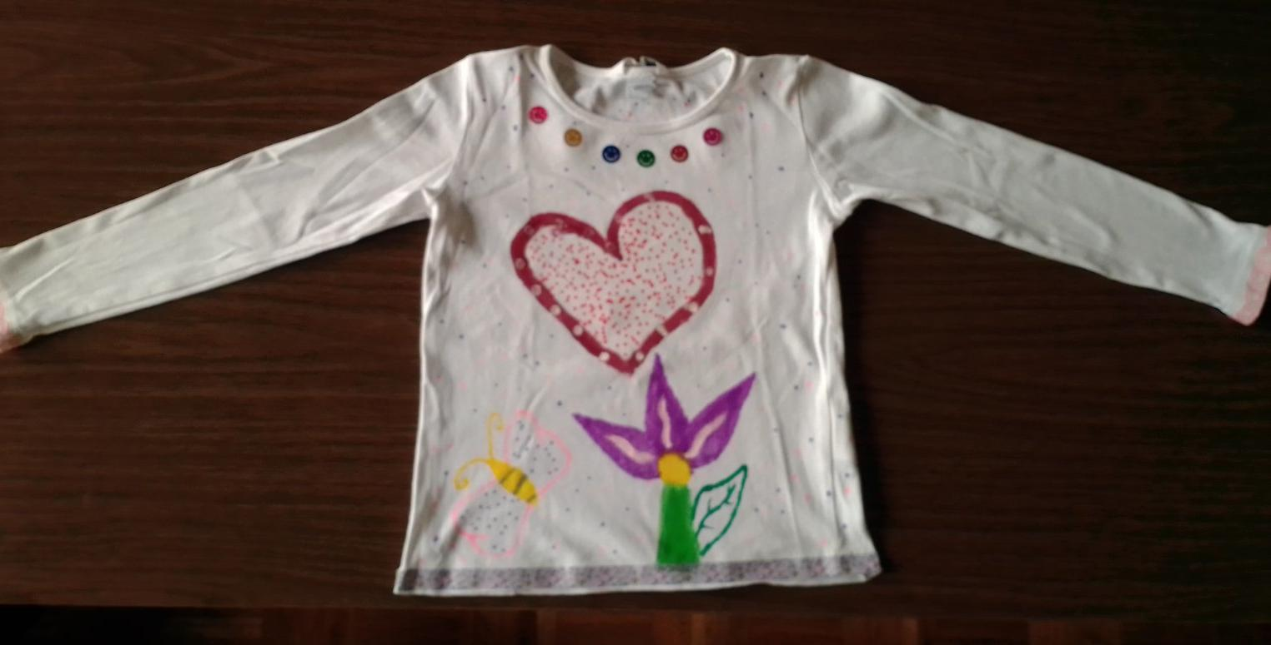
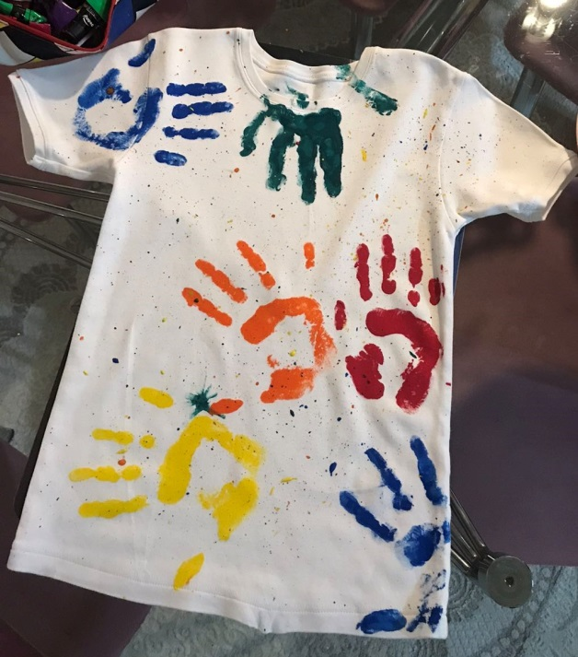
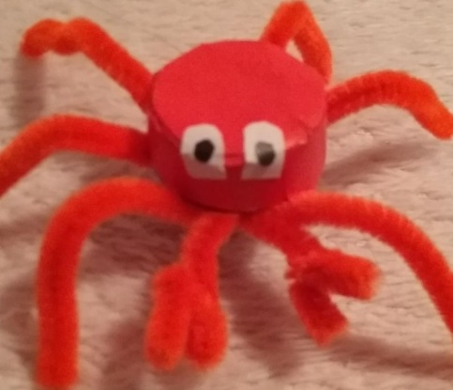
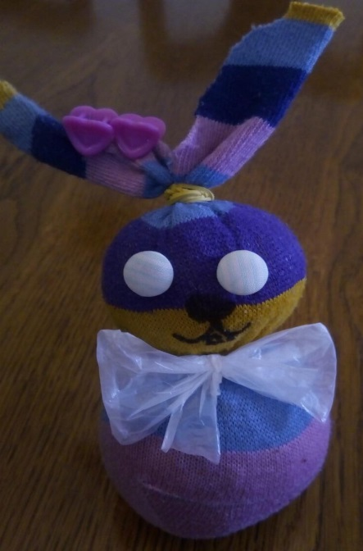
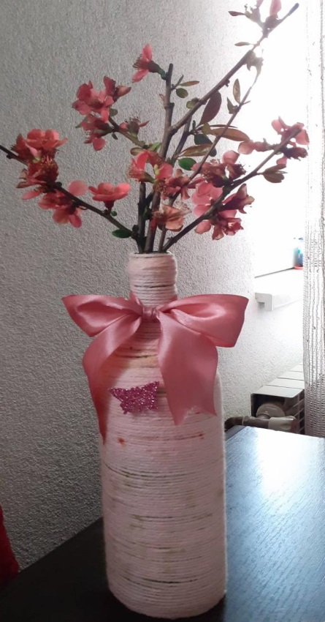
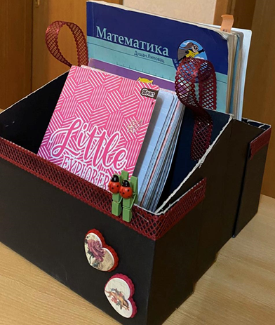
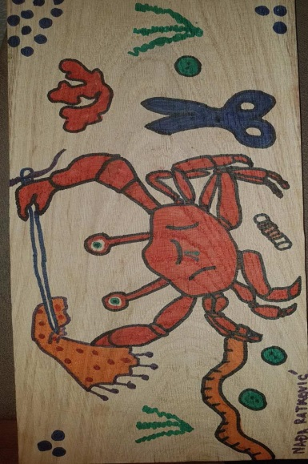
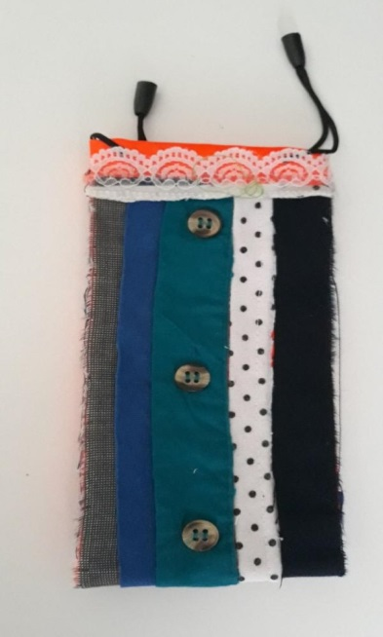
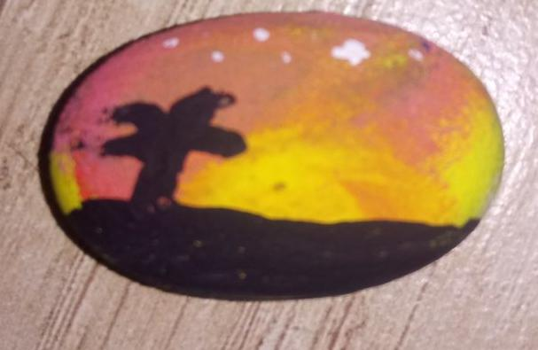
Стигли су нам и ваши радови.
ЛИКОВНА КУЛТУРА 4. РАЗРЕД

Slide 3
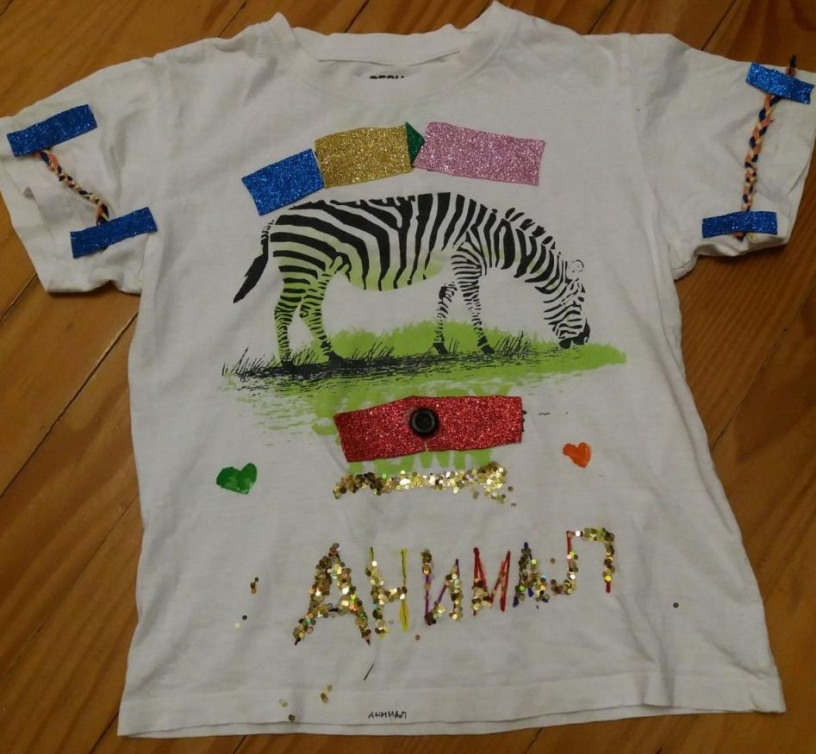
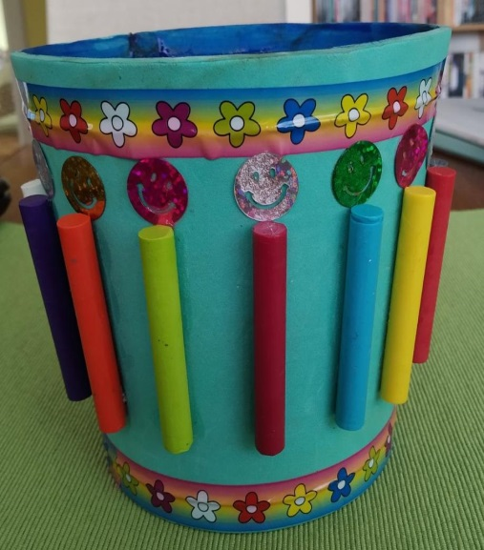
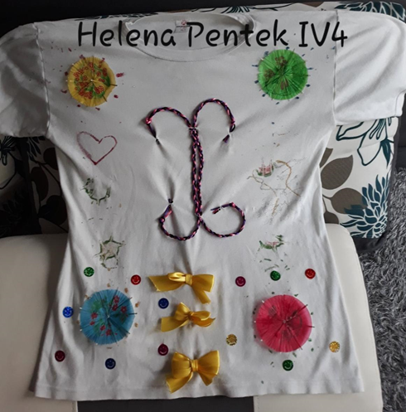
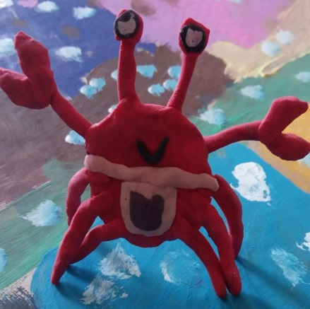
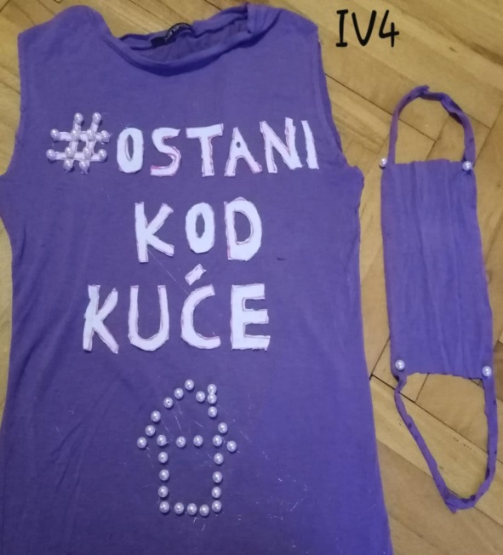
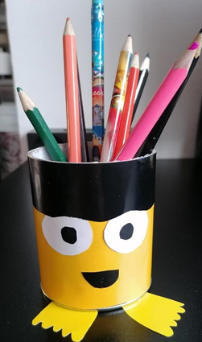
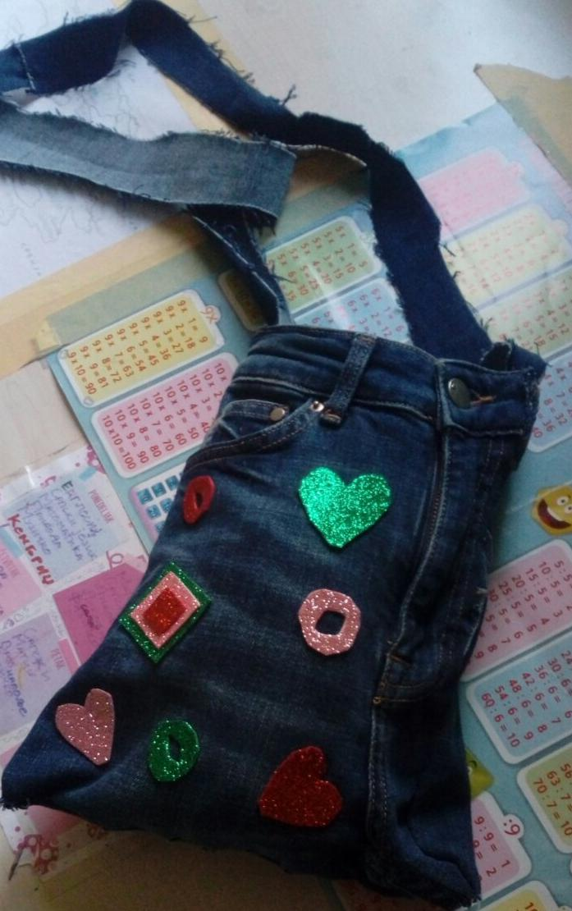
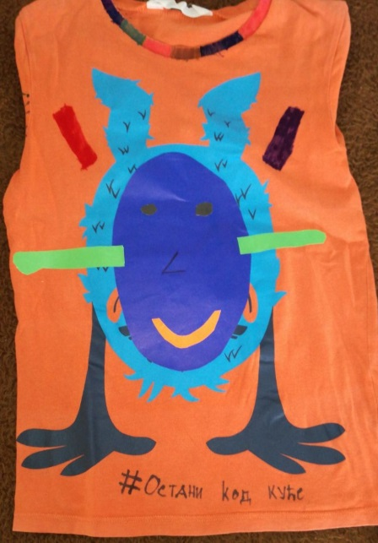
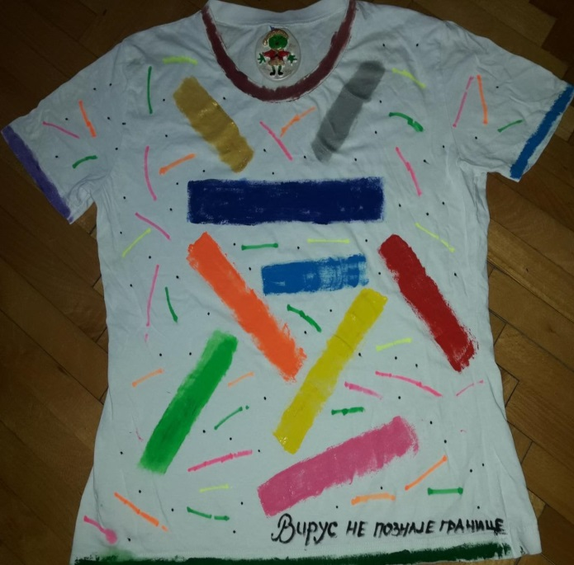
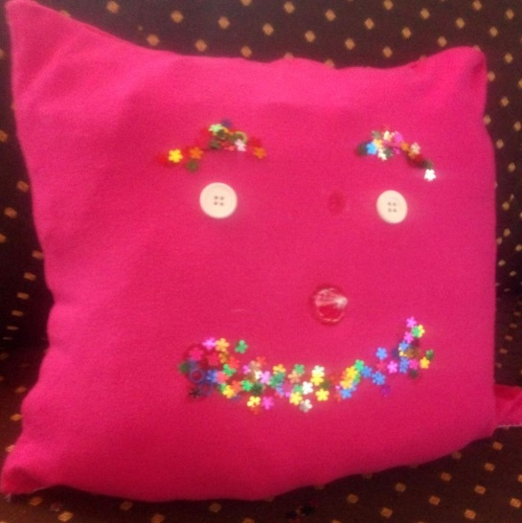
ЛИКОВНА КУЛТУРА 4. РАЗРЕД

Slide 4
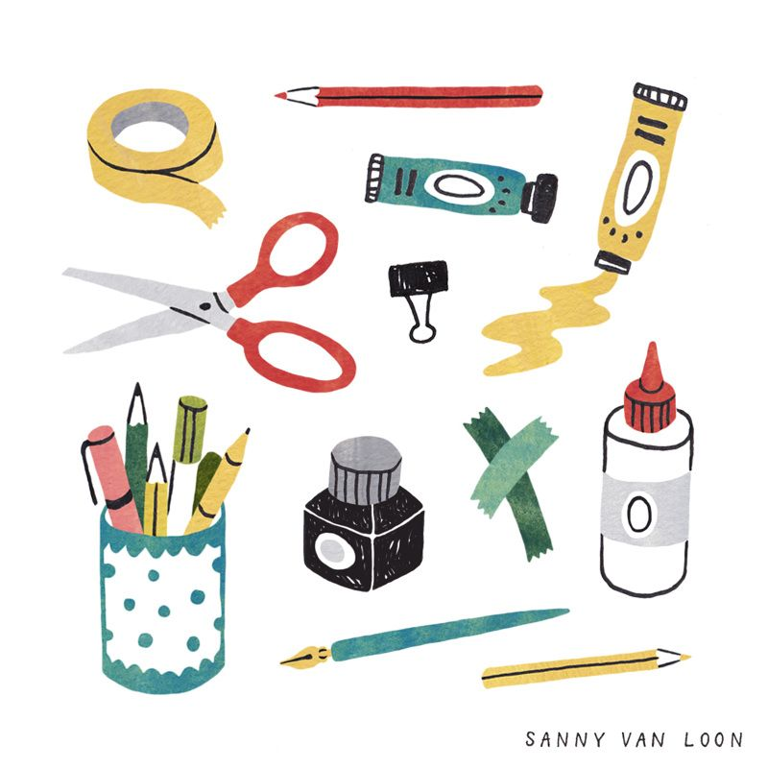
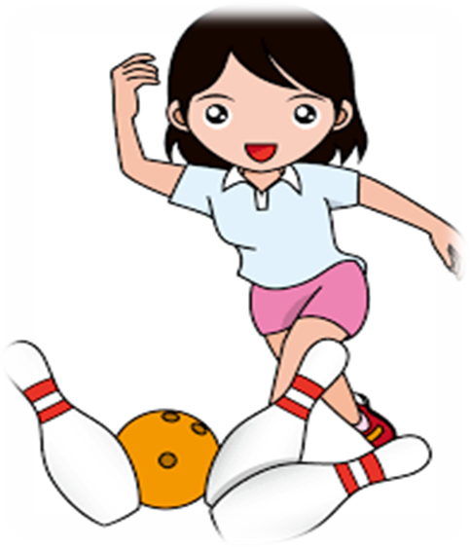
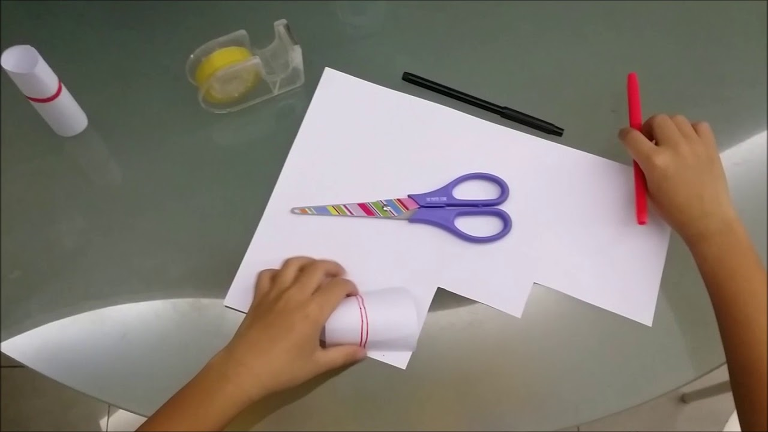
Размислите о изгледу ваших чуњева.
Могу да буду необични и маштовити.
Шта бисте могли да искористите од материјала које већ имате у кући?
Припремите потребан материјал.
ПУСТИТЕ МАШТИ НА ВОЉУ!
ЛИКОВНА КУЛТУРА 4. РАЗРЕД

Slide 5
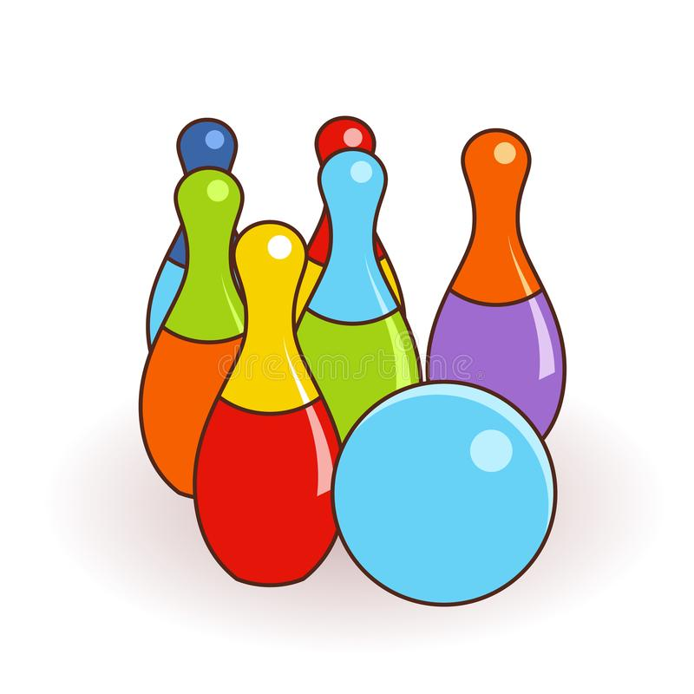
Материјал за израду чуњева:
пластичне боце (јогурт, сок, вода…) или
ролне од тоалет папира или папирних убруса
маказе
љепило
фломaстери
темпера боје
папири у боји
материјал за украшавање
ЛИКОВНА КУЛТУРА 4. РАЗРЕД

Slide 6
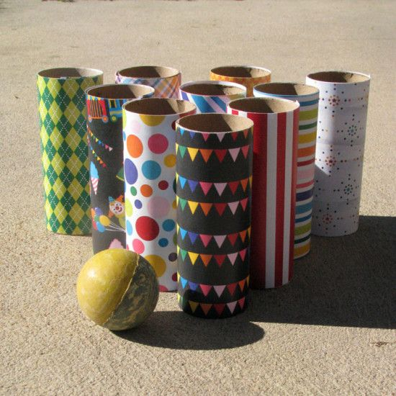
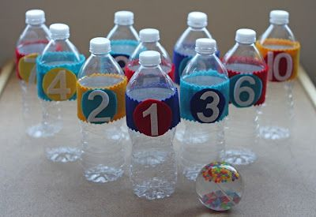
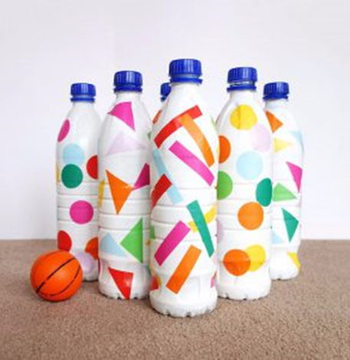
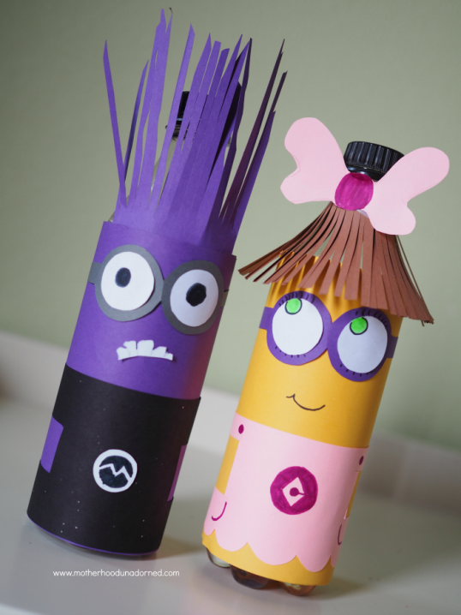
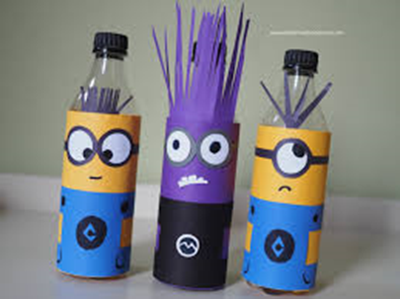
Примјери који вам могу вам помоћи.
ЛИКОВНА КУЛТУРА 4. РАЗРЕД

